Slide 1
CV Programming1
TensorFlow+ResNet 图片分类
181250168 薛人玮

Slide 2
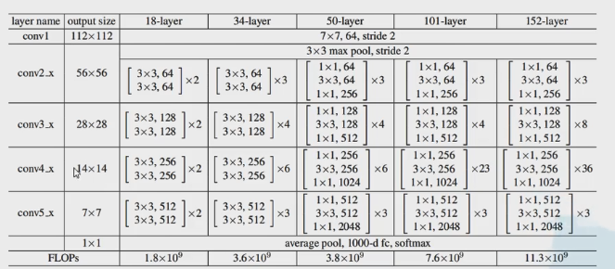
ResNet
本次实验，采用了ResNet50

Slide 3
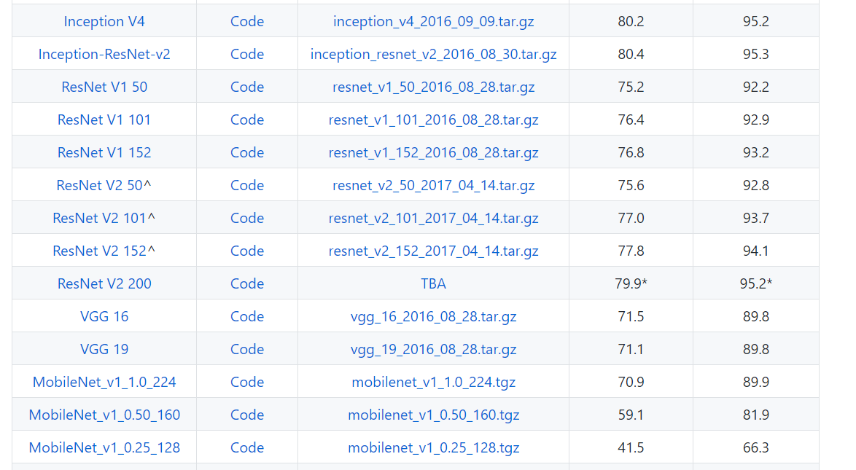
迁移学习
TensorFlow官方， 采用了ResNet V1 50

Slide 4
模型搭建

